Slide 1

TRƯỜNG MẦM NON HOA SỮA
Lĩnh vực phát triển nhận thức Hoạt động khám phá khoa học
Đề tài:
BÉ VỚI BIỂN ĐỔI KHÍ HẬU
Lứa tuổi: Mẫu giáo Nhỡ 4- 5 tuổi

Slide 2




Slide 3
I. MỤC ĐÍCH – YÊU CẦU
Kiến thức:
- Biết BĐKH chỉ những thay đổi của khí hậu khỏi trạng thái bình thường
Biết một số nguyên nhân của BDKH và cách ứng phó
2. Kỹ năng:
Mạnh dạn, tự tin, diễn đạt mạch lạc, rõ ràng.
- Cách tiết kiệm điện năng
- Tăng cường khả năng thích ứng với biến đổi khí hậu
3. Thái độ:
- Ý thức giữ lối sống thân thiện với môi trường

Slide 4
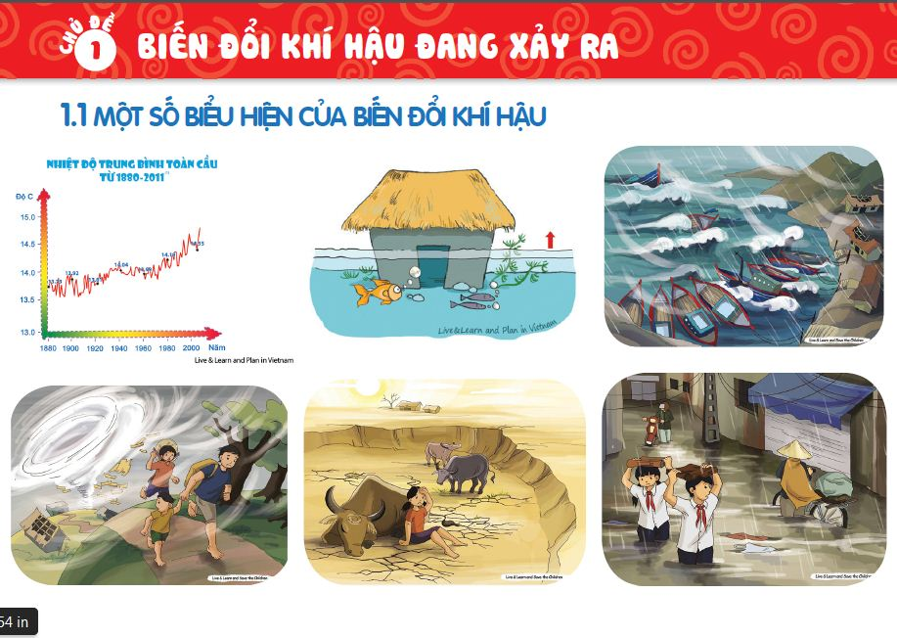
Các con hiểu thế nào là biển đổi khí hậu?
Cách nhận biết một số thảm họa thiên tai

Slide 5
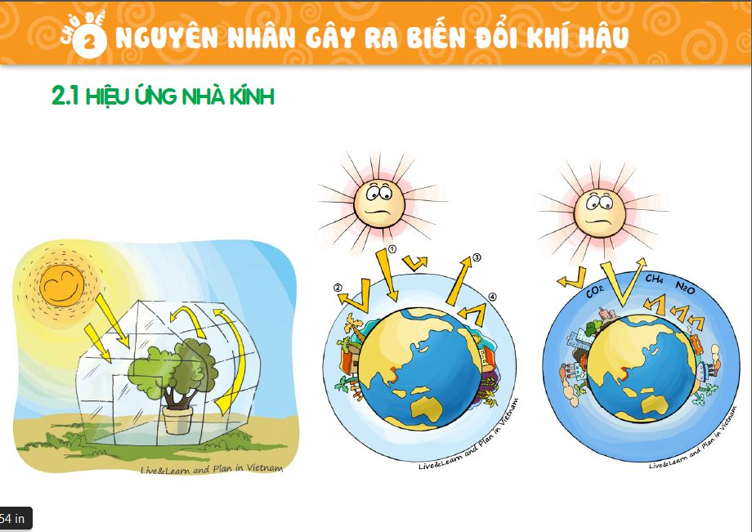


Slide 6
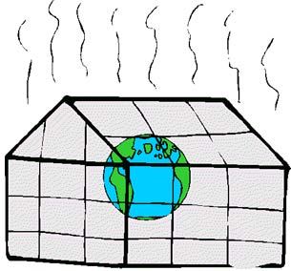
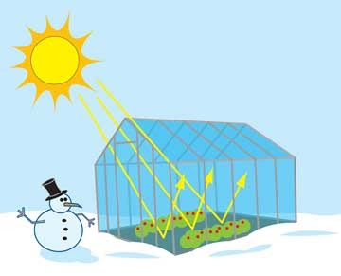
Con hiểu thế nào là hiệu ứng nhà kính?

Slide 7
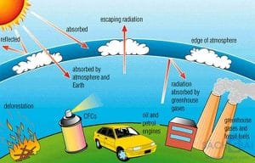
Một số nguyên nhân gây ra hiệu ứng nhà kính?

Slide 8


Slide 9
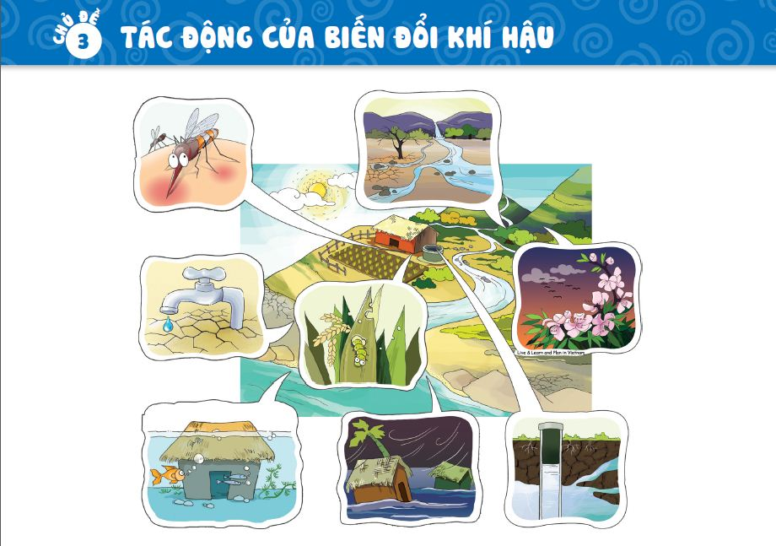
Một số tác hại của biến đổi khí hậu với con người

Slide 10
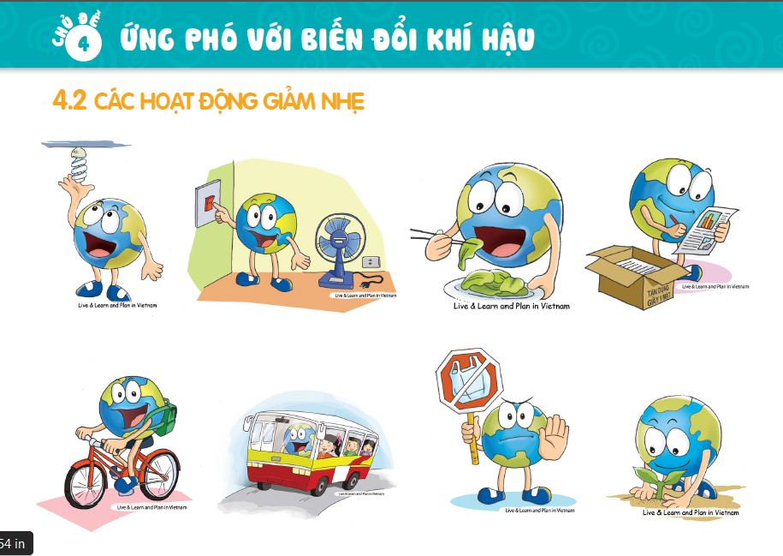
Phần 2: Ứng phó với biến đổi khí hậu

Slide 11
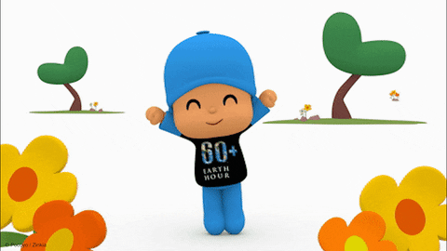
Thử tài cùng bé

Slide 12

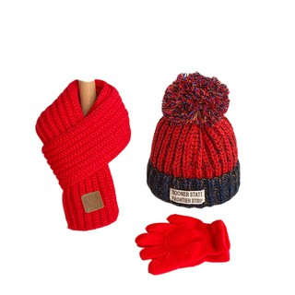
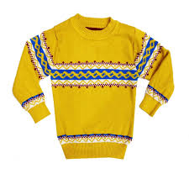




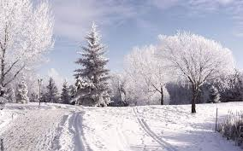
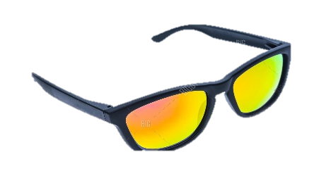
Con hãy lựa chọn trang phục phù hợp để bảo vệ sức khỏe

Slide 13

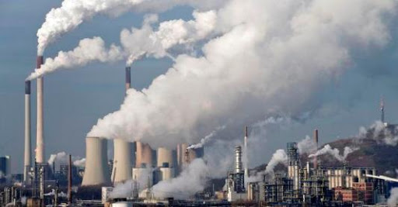

Slide 14


Slide 15


Chào
tạm
biệt

